Slide 1

Kiegészítő tevékenységek a vendéglátásban c
Mosogatás
Könnyen érthető HACCP
5. fejezet
2020

Slide 2
  Ez a tananyag a vendéglátásban dolgozó munkatársaknak készült.
  Témája a mosogatás a vendéglátó helyeken.
Notes:
Ez egy könnyen érthető tananyag, melyet a vendéglátóiparban munkát vállaló értelmi fogyatékos személyek részére készítettünk.
Használatához a támogató / oktató / mentor szakember a kézikönyv alapján tanulási támogatást nyújt az értelmi fogyatékos munkavállaló számára.

Slide 3
1. Bevezetés
  Mitől szennyeződhet az étel?
  Hogyan lehet elkerülni az ételek szennyeződését?

Slide 4
  A vendégeknek készült ételek nem lehetnek szennyezettek vagy fertőzöttek.
  A szennyezett vagy fertőzött étel a vendégek megbetegedését okozhatja.
  Az étel szennyeződését szennyezőanyag okozza.
  Az étel megfertőződését fertőző mikróbák okozzák.

Slide 5
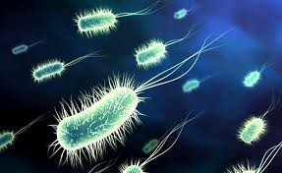
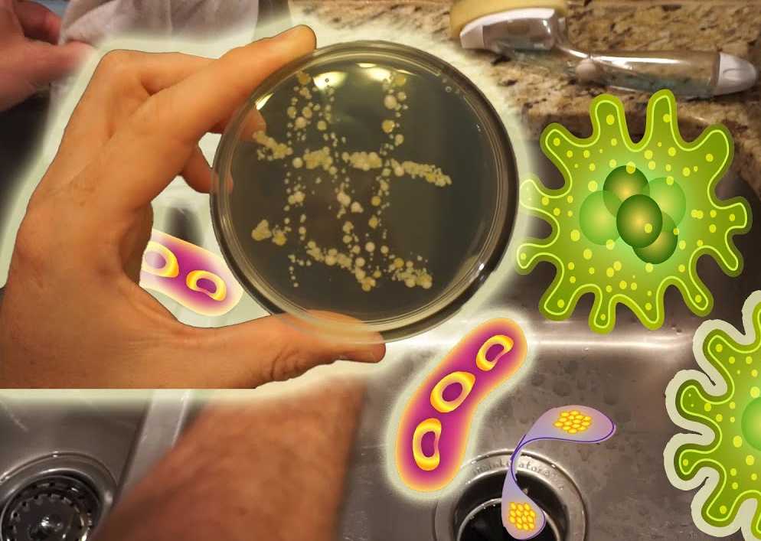
Mitől szennyeződhet az étel?
Környezetből származó anyagoktól. Ilyen a por, hajszál, falfesték.
Vegyi anyagoktól. Ilyen a mosogatószer, tisztítószer, tartósítószer, adalékanyag.
Mikrobák. Ilyenek a baktériumok és a penészgombák.
A mikrobák szabad szemmel nem látható apró élőlények.
A fertőző mikróbák nem látszanak, de mindenütt ott vannak, például a mosogatóban is
Baktériumok mikroszkóppal nézve
Notes:
Az étel szennyeződhet idegen anyagoktól: portól, hajszálaktól, kavicsoktól, konyhai gépekből kieső alkatrészektől vagy falfestéktől.
Az étel szennyeződhet vegyi anyagoktól: mosogatószer, tisztítószer, tartósítószer vagy túl nagy mennyiségű adalékanyagtól.
Az alapanyag vagy a kész étel mikrobáktól, vagyis mikroorganizmusoktól fertőződhet meg. A mikrobák szabad szemmel nem látható apró élőlények. Ilyenek például a baktériumok és a szemmel nem látható gombák. A káros mikrobák az ételbe többféleképpen kerülhetnek:
Állott, romlott vagy rosszul tárolt alapanyagtól,
Rendetlen környezettől, piszkos edényektől, konyhai eszközöktől,
Az élelmiszerrel érintkező dolgozó piszkos ruházatától,
Rágcsálóktól, rovaroktól.

Slide 6
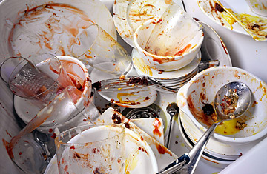
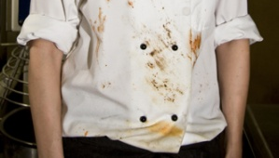
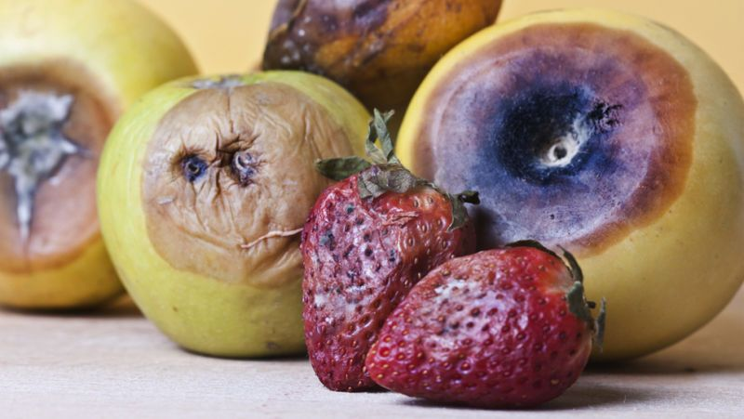
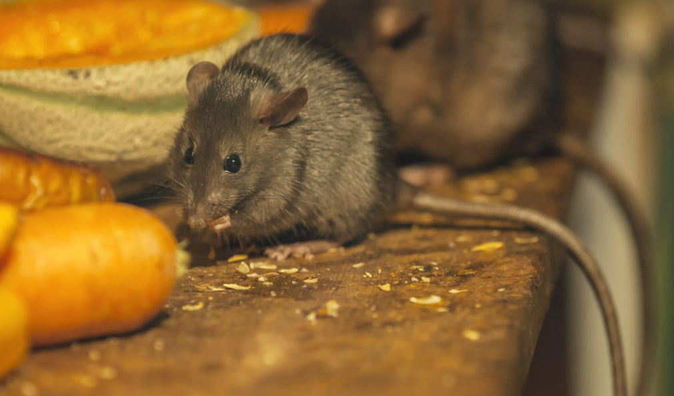
Hogyan kerülnek a káros, fertőző mikrobák az ételbe?
A rendetlen konyhai környezettől, piszkos edényekről;
A piszkos ruházatról;
Szennyeződött (poros, földes), romlott vagy rosszul tárolt alapanyagtól;
Rovaroktól, rágcsálóktól.
A konyhai edények, evőeszközök elmosogatásával, fertőtlenítésével elpusztíthatók a mikrobák. Ezáltal az étel szennyeződésmentes lesz. Ezért fontos a mosogatás!
Piszkos edény
Piszkos ruházat
Romlott alapanyag
Rágcsáló

Slide 7

  A vendéglátásban követelmény, hogy
    a konyhai eszközök,
    a berendezések és
    a környezet tiszta és fertőtlenített legyen!
  Az edényeken élő mikrobákat el kell távolítani és el is kell pusztítani, hogy ne fertőzhessék meg az ételt.
  Mosogatással távolítjuk el az edényekről, az eszközökről a szennyeződést.
  Így megelőzhetjük az étel szennyeződését.

Slide 8
2. Kiegészítő tevékenységek
Mit nevezünk a vendéglátásban a kiegészítő tevékenységnek?

Slide 9
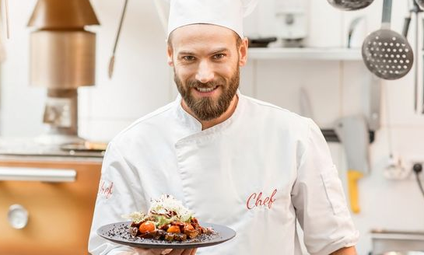
  A vendéglátásban a fő tevékenységek az ételkészítés és a felszolgálás.
  Az ételkészítés műveletei
    az előkészítés,
    a főzés,
    a sütés.
  Az ételkészítés a szakácsok feladata.
  A szakácsok munkáját konyhai kisegítő munkatársak segítik.
  A kiegészítő tevékenységeket a konyhai kisegítők végzik.
A szakács készíti el az ételt

Slide 10


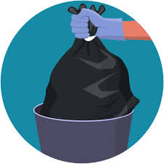

Mik a kiegészítő tevékenységek?
        A takarítás, tisztítás, fertőtlenítés
        Ezt a 6. fejezetben mutatjuk be részletesen.
        A mosogatás
        Ebben a fejezetben a mosogatást mutatjuk be részletesen.
        A hulladék gyűjtése, csoportosítása és elszállítása,
        Ezt a 7. fejezetben mutatjuk be részletesen.
        Az ételmaradék, vagyis moslék kezelése, hasznosítása.
        Ezt is a 7. fejezetben mutatjuk be.

Slide 11
Mosogatás
Minden olyan edényt, eszközt, ami élelmiszerrel kerül kapcsolatba, használat után el kell mosogatni és tisztán tárolni.
A mosogatással lemossuk az edényről a szennyeződést és az edényekre és az eszközökre ragadt mikrobákat. De azzal, hogy lemossuk, még nem pusztítjuk el őket.
Fertőtlenítő szerekkel lehet elpusztítani az edényekre és az eszközökre tapadt mikrobákat.
Notes:
Minden olyan edényt, eszközt, ami élelmiszerrel kerül kapcsolatba, használat után el kell mosogatni és tisztán tárolni. A mosogatással lemossuk az edényről a szennyeződést (por, zsír, ételmaradék) és az edényekre és az eszközökre ragadt mikrobákat. De azzal, hogy lemossuk, még nem pusztítjuk el őket. Fertőtlenítő szerekkel lehet elpusztítani az edényekre és az eszközökre tapadt mikrobákat.

Slide 12
3. Mosogatás és fertőtlenítés
A mosogatás szabályai
Mosogatáshoz használt eszközök

Slide 13
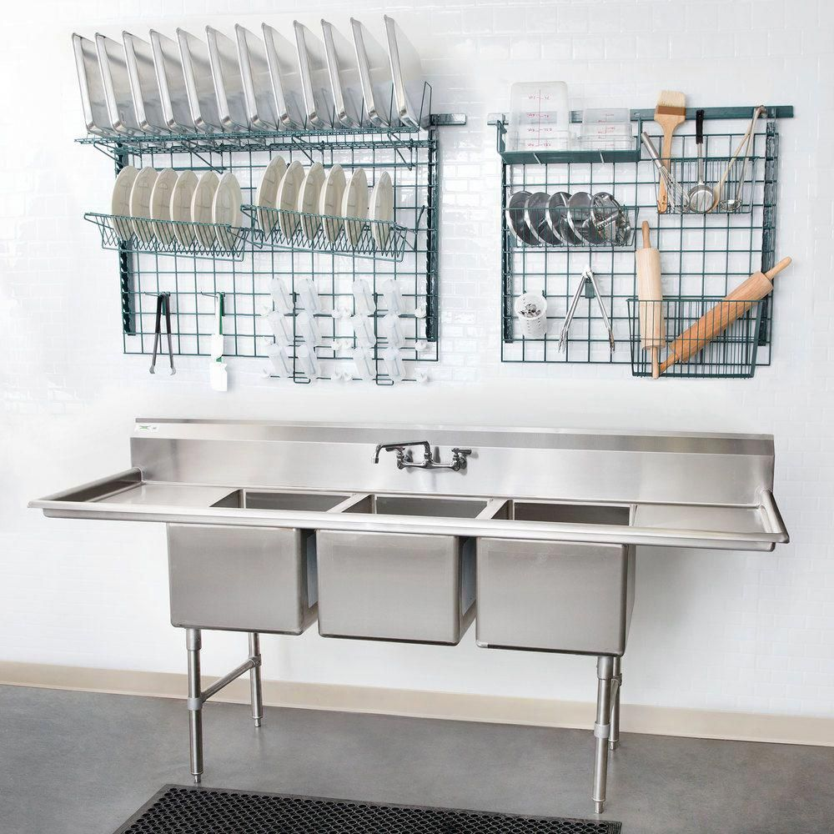
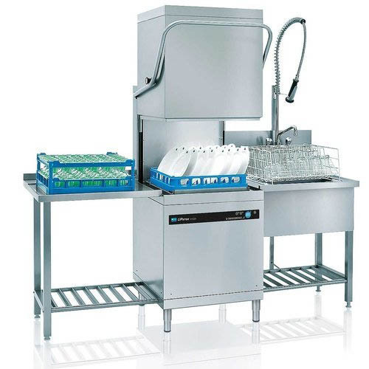
Mosogatás típusai a vendéglátásban
Kézi mosogatás:
  Három vagy kétmedencés mosogatóban történik.
Gép mosogatás:
  Ipari mosogatógépet használunk hozzá.

Slide 14
A különböző típusú edényeket egymástól elkülönítve mosogassuk!
Tehát külön kell mosogatni a
  fekete edényeket,
  fehér edényeket,
  és a szállítóedényeket.
Notes:
Fehéredények azok az edények és eszközök, amelyeket a fogyasztók (a vendégek) használnak: a tányérok, a poharak, az evőeszköz, egyedi ételhordók (2. ábra).
A fehéredények közül a poharat még a többitől is elkülönítve kell mosogatni!
Feketeedény minden edény és eszköz, amit kizárólag a konyhai személyzet használ az élelmiszerek kezelése, azaz az étel készítése és a forgalmazása során (3. ábra).
2. ábra: Fehéredények: tányérok, poharak, evőeszközök; és ételhordó
3. ábra: Feketeedények: serpenyők, edények, fakanalak; és ipari rozsdamentes acél fazék
Szállítóedényben a kész ételt szállítjuk az előállítás helyéről a fogyasztás helyszínére. Ilyen a termoszkonténer, a duplafalú edény (badella), a tejeskanna (4. ábra)

Slide 15
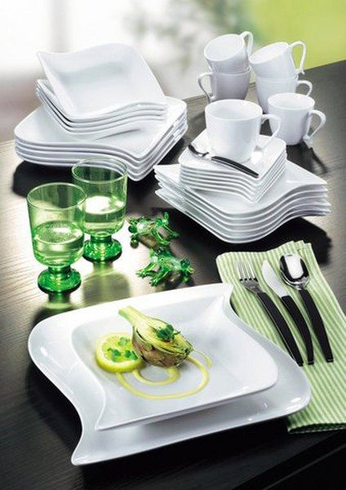
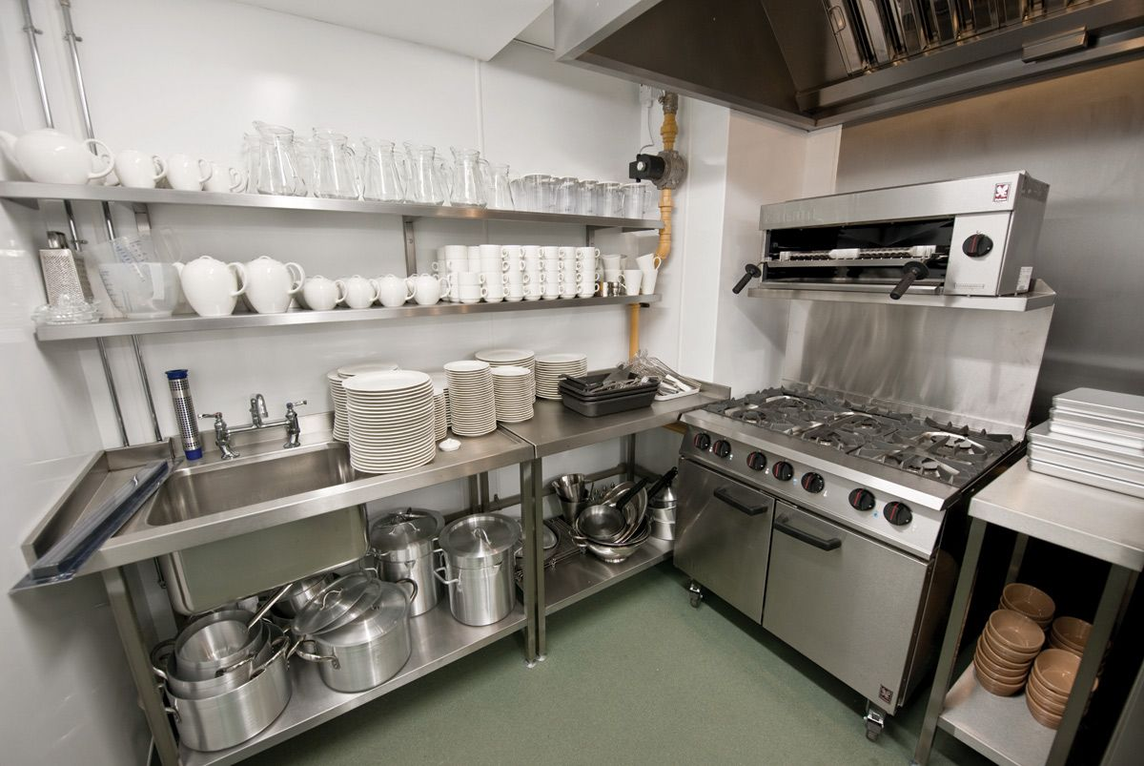
A fehéredények
azok az edények és eszközök, amelyeket a fogyasztók (a vendégek) használnak.
Tányérok, poharak,
evőeszközök, bögrék
Notes:
Fehéredények azok az edények és eszközök, amelyeket a fogyasztók (a vendégek) használnak: a tányérok, a poharak, az evőeszköz, egyedi ételhordók (2. ábra).
A fehéredények közül a poharat még a többitől is elkülönítve kell mosogatni!
Feketeedény minden edény és eszköz, amit kizárólag a konyhai személyzet használ az élelmiszerek kezelése, azaz az étel készítése és a forgalmazása során (3. ábra).
2. ábra: Fehéredények: tányérok, poharak, evőeszközök; és ételhordó
3. ábra: Feketeedények: serpenyők, edények, fakanalak; és ipari rozsdamentes acél fazék
Szállítóedényben a kész ételt szállítjuk az előállítás helyéről a fogyasztás helyszínére. Ilyen a termoszkonténer, a duplafalú edény (badella), a tejeskanna (4. ábra)

Slide 16
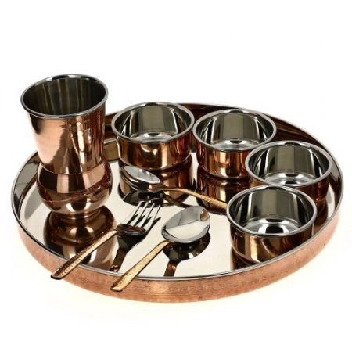
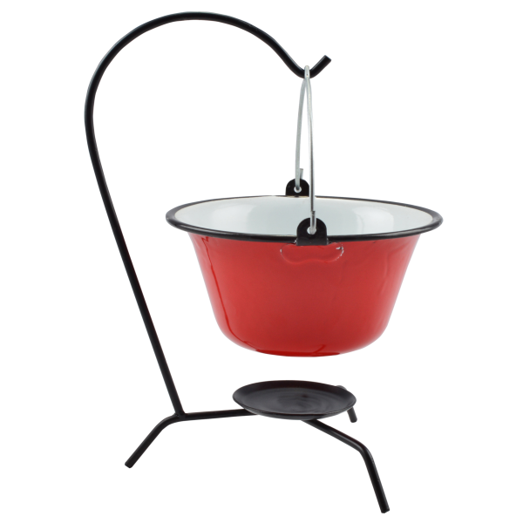
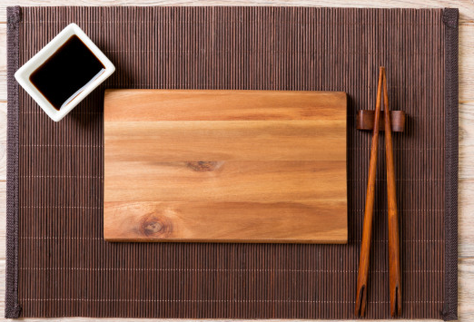
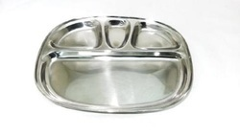
A fehéredények
Lehetnek akár különleges ételhordók, étkészletek. Néhány példa:
Japán tányér és evőpálcika
Tálaló bogrács
Indiai teakészlet és tányér
Notes:
Fehéredények azok az edények és eszközök, amelyeket a fogyasztók (a vendégek) használnak: a tányérok, a poharak, az evőeszköz, egyedi ételhordók (2. ábra).
A fehéredények közül a poharat még a többitől is elkülönítve kell mosogatni!
Feketeedény minden edény és eszköz, amit kizárólag a konyhai személyzet használ az élelmiszerek kezelése, azaz az étel készítése és a forgalmazása során (3. ábra).
2. ábra: Fehéredények: tányérok, poharak, evőeszközök; és ételhordó
3. ábra: Feketeedények: serpenyők, edények, fakanalak; és ipari rozsdamentes acél fazék
Szállítóedényben a kész ételt szállítjuk az előállítás helyéről a fogyasztás helyszínére. Ilyen a termoszkonténer, a duplafalú edény (badella), a tejeskanna (4. ábra)

Slide 17
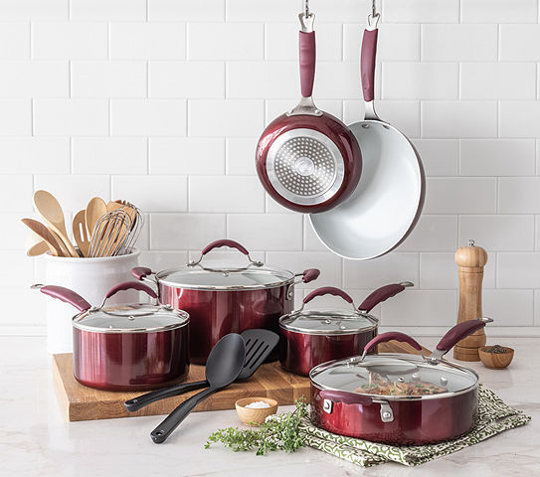
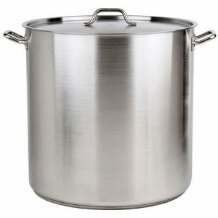
A fekete edények
azok az edények és eszközök, amelyeket a konyhai személyzet használ az étel készítése és a forgalmazása során.
Serpenyők, edények, fakanalak;
Ipari rozsdamentes acél fazék
Notes:
Fehéredények azok az edények és eszközök, amelyeket a fogyasztók (a vendégek) használnak: a tányérok, a poharak, az evőeszköz, egyedi ételhordók (2. ábra).
A fehéredények közül a poharat még a többitől is elkülönítve kell mosogatni!
Feketeedény minden edény és eszköz, amit kizárólag a konyhai személyzet használ az élelmiszerek kezelése, azaz az étel készítése és a forgalmazása során (3. ábra).
2. ábra: Fehéredények: tányérok, poharak, evőeszközök; és ételhordó
3. ábra: Feketeedények: serpenyők, edények, fakanalak; és ipari rozsdamentes acél fazék
Szállítóedényben a kész ételt szállítjuk az előállítás helyéről a fogyasztás helyszínére. Ilyen a termoszkonténer, a duplafalú edény (badella), a tejeskanna (4. ábra)

Slide 18
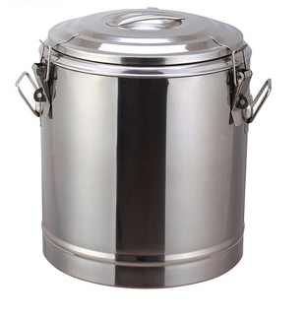
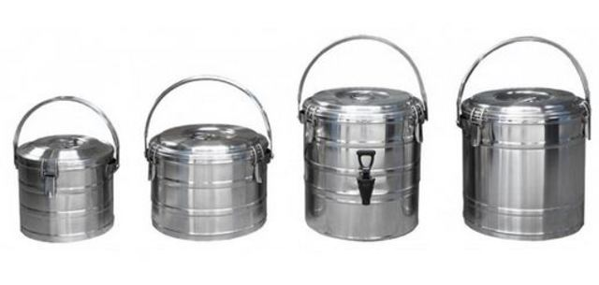
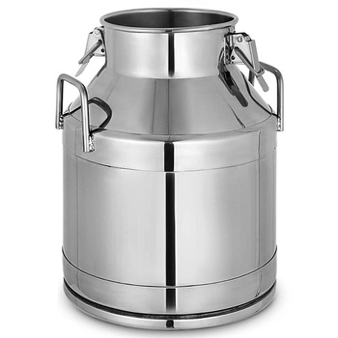
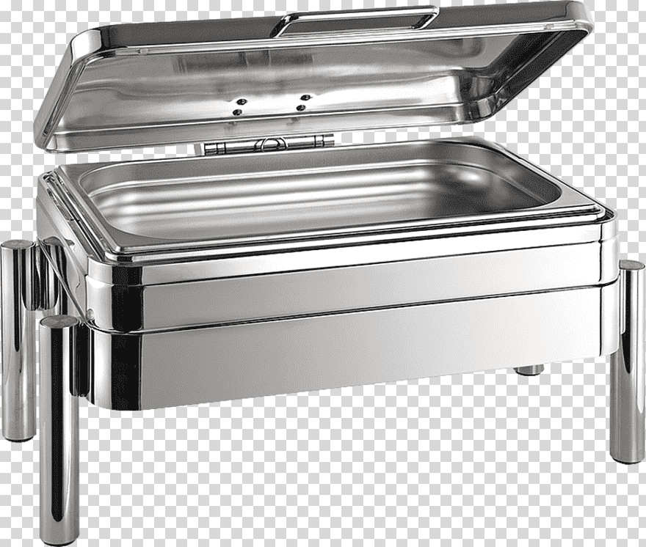
A szállító edényekben
a kész ételt szállítjuk az előállítás helyéről a fogyasztás helyszínére.
Duplafalú ételszállító badella 2 méretben
Tejeskanna
Termoszkonténerek
Notes:
Fehéredények azok az edények és eszközök, amelyeket a fogyasztók (a vendégek) használnak: a tányérok, a poharak, az evőeszköz, egyedi ételhordók (2. ábra).
A fehéredények közül a poharat még a többitől is elkülönítve kell mosogatni!
Feketeedény minden edény és eszköz, amit kizárólag a konyhai személyzet használ az élelmiszerek kezelése, azaz az étel készítése és a forgalmazása során (3. ábra).
2. ábra: Fehéredények: tányérok, poharak, evőeszközök; és ételhordó
3. ábra: Feketeedények: serpenyők, edények, fakanalak; és ipari rozsdamentes acél fazék
Szállítóedényben a kész ételt szállítjuk az előállítás helyéről a fogyasztás helyszínére. Ilyen a termoszkonténer, a duplafalú edény (badella), a tejeskanna (4. ábra)

Slide 19
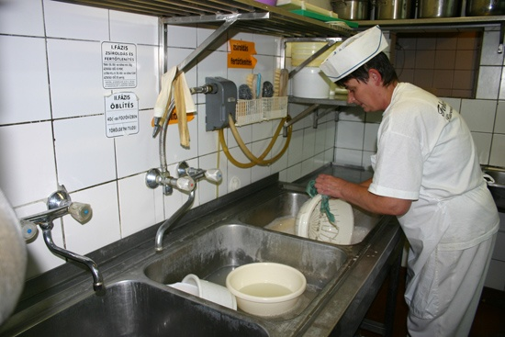
A mosogatás szabályait és menetét a mosogatás helyén, – jól láthatóan és olvashatóan – ki kell függeszteni.
A kifüggesztett utasítás megmondja, hogy:
→ milyen szert kell használni,
→ hogyan kell vízzel hígítani
a szert, és
→ mennyi idő kell ahhoz,
hogy a szer hasson. Ez a behatási idő.
A mosogatás menete (piros keret) jól látható helyen, a mosogató fölött van elhelyezve a mosogató helyiségben

Slide 20
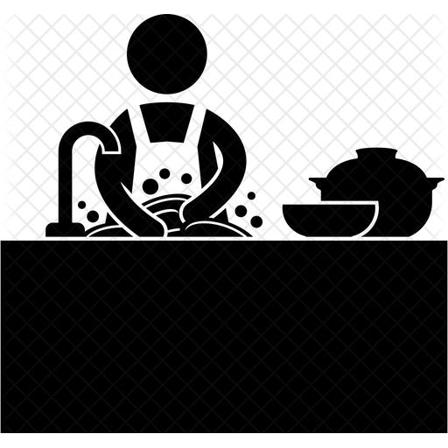
Mosogatás szabályai
A mosogatás mindig több fázisban történik, például 1. tisztítás + zsíroldás, 2. fertőtlenítés, 3. öblítés
A tisztítás + zsíroldás + fertőtlenítés 1 lépésben is elvégezhető, ha kombinált mosogatószert használunk. Ez zsíroldásra és fertőtlenítésre is alkalmas.
A több fázisú mosogatáshoz több medencés mosogató szükséges.
1.
2.
3.
Notes:
A mosogatás szabályai:
A mosogatás mindig több fázisban történik, például 1. tisztítás + zsíroldás, 2. fertőtlenítés, 3. öblítés.
A tisztítás + zsíroldás + fertőtlenítés 1 lépésben is elvégezhető, ha zsíroldásra és fertőtlenítésre is alkalmas kombinált mosogatószert használunk.
Több fázisú mosogatáshoz több medencés mosogató szükséges.
A mosogatás lehet kézi vagy gépi mosogatás.

Slide 21
Mosogatás szabályai
A mosogatáshoz vékony, fertőtleníthető mosogató-kendőt, kefét vagy fém, illetve műanyag dörzsikét használjunk.
Mosogatáshoz közönséges szivacsot használni tilos!!
A mosogatáshoz használt eszközöket naponta fertőtleníteni kell! Fertőtleníteni kifőzéssel, vagy fertőtlenítőszerben áztatással lehet.
4.
5.
6.
Notes:
A mosogatáshoz erre a célra gyártott, vékony, fertőtleníthető mosogató-kendőt, kefét vagy fém, illetve műanyag dörzsikét kell használni. Közönséges szivacsot használni tilos! (6. ábra)
A mosogatáshoz használt eszközöket (kendő, dörzsike, kefe) legalább naponta fertőtleníteni kell! Kifőzéssel, vagy fertőtlenítőszerben áztatással lehet fertőtleníteni a mosogatóeszközöket.
A kifőzés során az eszközöket 30 percen keresztül forró vízben főzzük. A víz teljesen lepje el a tárgyakat.
A fertőtlenítőszer használata esetén az edényeket és eszközöket a fertőtlenítőszer oldatába helyezzük. Abban az előírt ideig áztatjuk. Az oldat teljesen lepje el az edényeket, eszközöket.

Slide 22

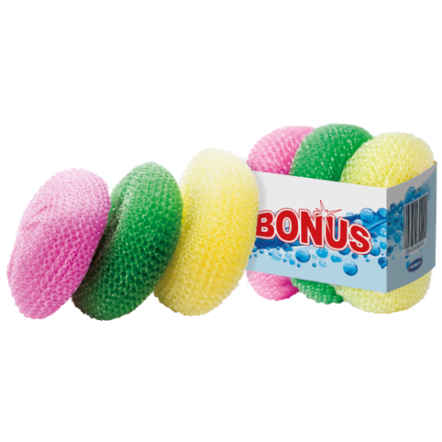
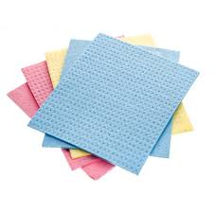
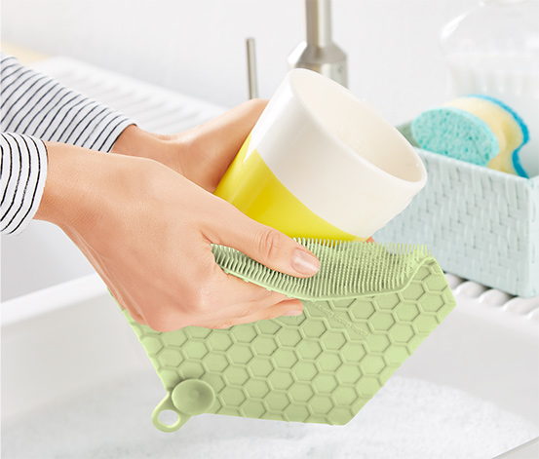
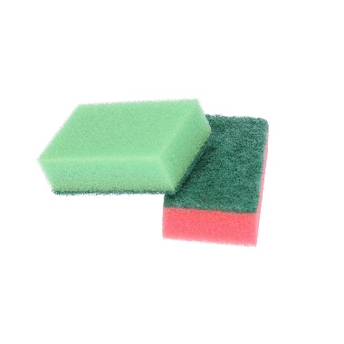
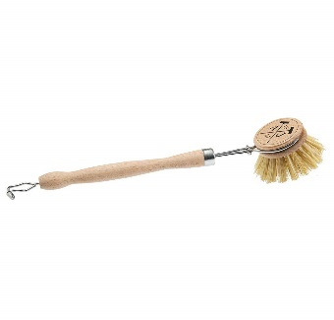
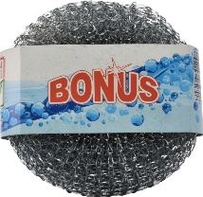
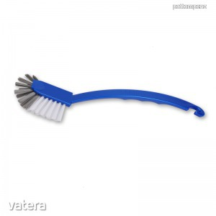
Mosogató eszközök
Műanyag dörzsi
Mosogató kendő
Szilikon mosogató kendő
Szivacs
Fém dörzsi
Mosogatókefék

Slide 23
Mosogatás szabályai
A megtisztított edényeket, eszközöket, amiket éppen nem használunk, védeni kell a szennyeződéstől. Zárt helyen kell tárolni!
A szállítóedények mosogatását külön erre a célra szolgáló helyiségben kell elvégezni. Ha erre nincs lehetőség, akkor a fehéredény mosogatóban.
Mosogatás után a mosogató medencéjét és az eszközöket alaposan ki kell takarítani, és fertőtleníteni kell.
7.
8.
9.
Notes:
A megtisztított edényeket, eszközöket, amiket éppen nem használunk, védeni kell a szennyeződéstől. Zárt helyen kell tárolni!
A szállítóedények mosogatását külön erre a célra szolgáló helyiségben kell elvégezni. Ha erre nincs lehetőség, akkor a fehéredény mosogatóban lehet elmosni. De csak a többi fehéredény tisztítása után, elkülönítve.
Mosogatás után a mosogató medencéjét és az eszközöket alaposan ki kell takarítani, és fertőtleníteni kell.

Slide 24
4. Mosogatás menete és típusai
Kézi mosogatás menete
3 fázisú mosogatás
2 fázisú mosogatás
Gépi mosogatás

Slide 25
Mosogatás menete
Étellel érintkező felületek esetében a mosogatásnak az alábbi lépéseket mindenképp kell tartalmaznia:
1.
Előtisztítás
2. Tisztítás, zsíroldás
3.
Fertőtlenítés
4. Öblítés
5. Szárítás
Notes:
Mosogatás 3 fázisban (7. ábra):
Az előtisztítás után 1. tisztítás + zsíroldás, 2. fertőtlenítés, 3. öblítés. A legvégén szárítás.

Slide 26



A mosogatást a középső fázisok szerint kétféleképpen lehet csoportosítani:
Előtisztítás
Tisztítás, zsíroldás
Fertőtlenítés
Öblítés
Szárítás
3 fázisú mosogatás
Notes:
Mosogatás 3 fázisban (7. ábra):
Az előtisztítás után 1. tisztítás + zsíroldás, 2. fertőtlenítés, 3. öblítés. A legvégén szárítás.

Slide 27
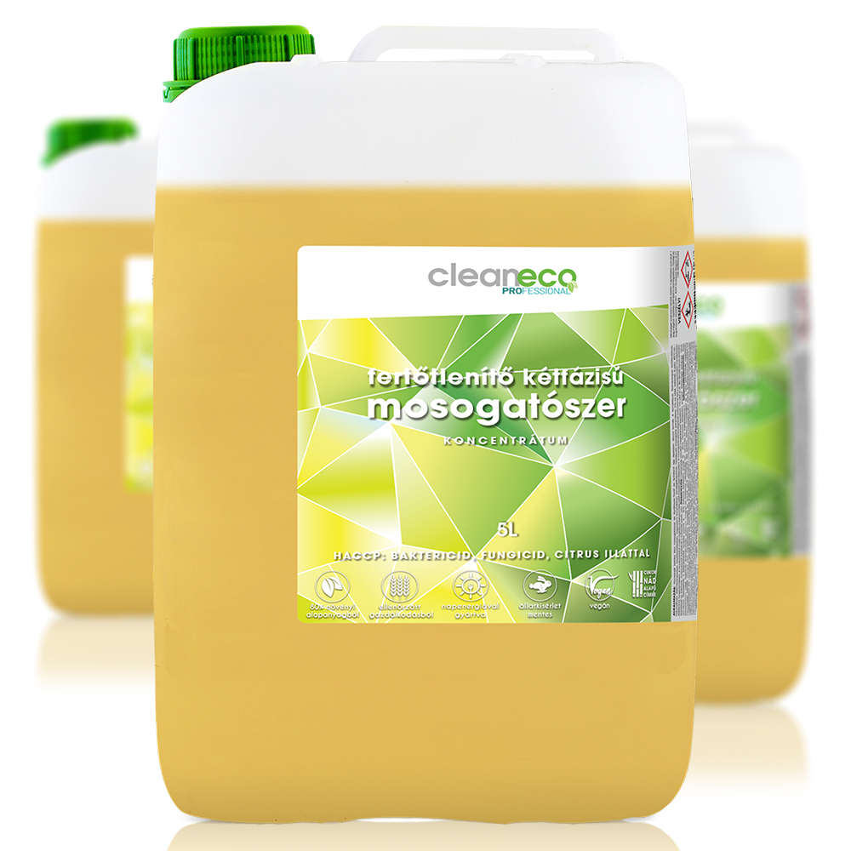
A mosogatást a középső fázisok szerint kétféleképpen lehet csoportosítani:
Előtisztítás
Tisztítás, zsíroldás
Öblítés
Szárítás
és fertőtlenítés
2 fázisú mosogatás
A kombinált hatású mosogatószer egyszerre tisztító, zsíroldó és fertőtlenítő hatású

Slide 28
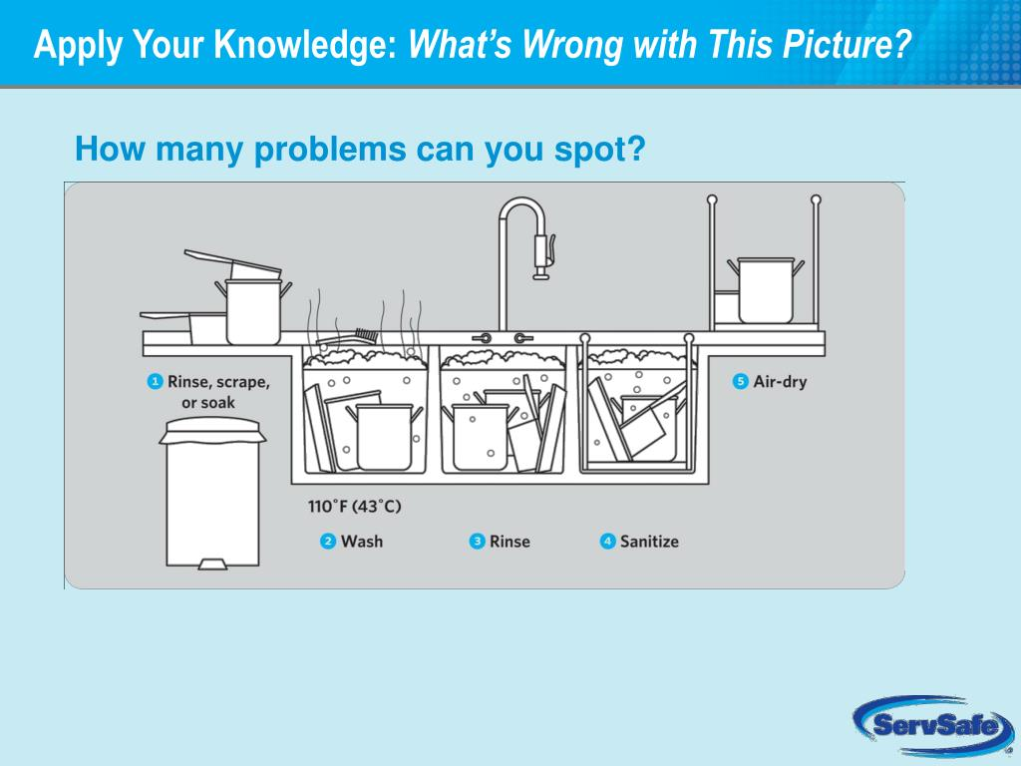
A 3 fázisú kézi mosogatás menete
Előtisztítás
Szárítás
3.
Öblítés
1.
Tisztítás, zsíroldás
2.
Fertőtlenítés

Slide 29

Az előtisztítás során előkészítjük az edényeket és eszközöket a fertőtlenítő és zsíroldó szerek számára.
Az edények, eszközök felületét megtisztítjuk a durva szennyeződésektől:
lemossuk erős vízsugárral,
ledörzsöljük vagy lekaparjuk a nagyobb ételmaradékot.
Notes:
Az előtisztítás során előkészítjük az edényeket és eszközöket a fertőtlenítő és zsíroldó szerek számára.
Az edények, eszközök felületét megtisztítjuk a durva szennyeződésektől: lemossuk erős vízsugárral, ledörzsöljük vagy lekaparjuk a nagyobb ételmaradékot.

Slide 30

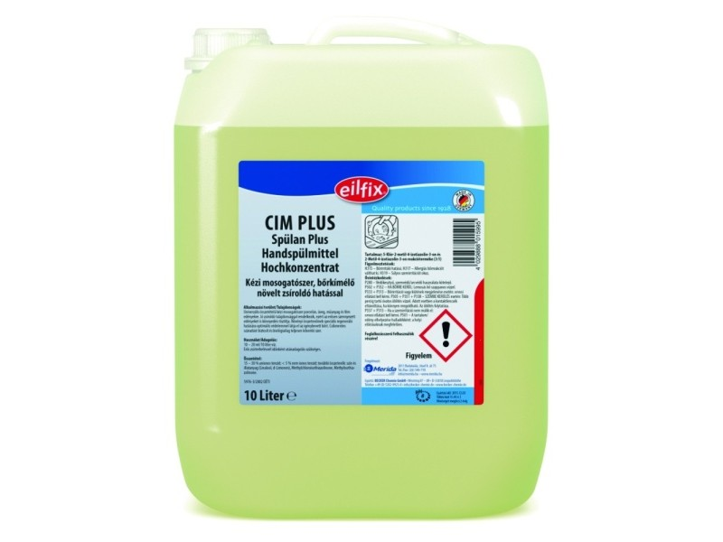
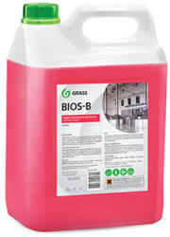
A tisztítás, zsíroldás során mosogatószert és zsíroldószert használunk.
A mosogatószer fellazítja és leoldja a szennyezőanyagokat.
De a zsírokat és a zsírba tapadt mikrobákat nem távolítja el.
Ezért kell zsíroldószert is használni ebben a fázisban.
Éttermi zsíroldószer és tisztítószer
Notes:
A tisztítás + zsíroldás során mosogatószert és zsíroldószert használunk. A mosogatószer fellazítja és leoldja a szennyezőanyagok egy részét, de a zsírokat és a zsírba tapadt mikrobákat nem. Ezért kell zsíroldószert is használni ebben a fázisban.
Tisztítás + zsíroldás folyamata:
40–50⁰C-os vizet engedjünk a mosogatótartályba.
Ehhez a vízhez adjuk a mosogatószert és a zsíroldószert.
Merítsük bele az oldatos vízbe azt az edényt, amelyet zsírtalanítani szeretnénk. Tisztítsuk meg a felületét mosogatókefe vagy dörzsike segítségével.
A zsíroldó oldatot több edényhez is lehet használni, amíg van zsíroldó hatása. A zsíroldó hatás akkor szűnik meg, ha a víz felszínén zsírfoltok jelennek meg. Ekkor ki kell cserélni a mosószeres oldatot.
A zsíroldás után le kell öblíteni az edényt. Öblítés után következhet a fertőtlenítés.

Slide 31
Tisztítás + zsíroldás folyamata
40–50⁰C-os vizet engedjünk a mosogatótartályba.
Adjuk hozzá a mosogatószert és a zsíroldószert.
Merítsük bele az oldatos vízbe a koszos edényt. Tisztítsuk meg a felületét mosogatókefe vagy dörzsike segítségével.
A zsíroldó oldatot addig lehet használni, amíg van zsíroldó hatása. Ha a víz felszínén zsírfoltok jelennek meg, akkor ki kell cserélni a mosószeres oldatot.
A zsíroldás után le kell öblíteni az edényt.
Öblítés után következhet a fertőtlenítés.
Notes:
Élelmiszerrel érintkező berendezés, edény, eszköz tisztítása, fertőtlenítése
Élelmiszerrel érintkeznek:
Edények, vágó- és aprítóeszközök és gépek, amiket az étel előkészítése és főzése-sütése közben használunk a konyhában. Ilyenek például a kések, vágódeszkák, darálók, aprítógépek.
Tálaláskor, vagy a kiszállított étel esetében használt ételtároló edények.
A vendégek által használt eszközök az étel elfogyasztásakor: evőeszközök, tányérok, poharak, tálak.
A főző, tálaló, szállító és fogyasztáskor használt edények és eszközök a használat során válnak szennyezetté. Ezeket mosogatással tisztítjuk meg. A mosogatást az 5. fejezetben mutatjuk be.

Slide 32
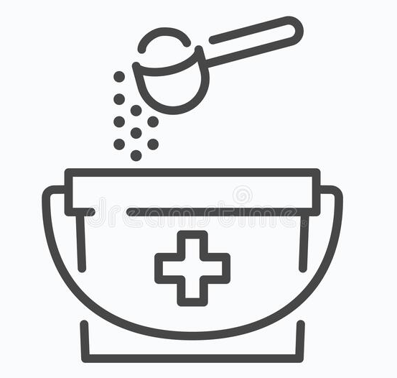
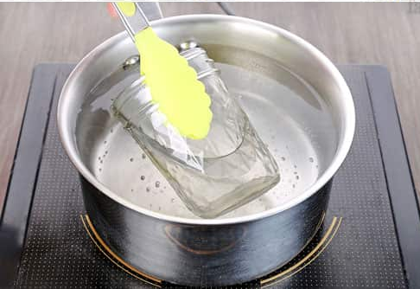
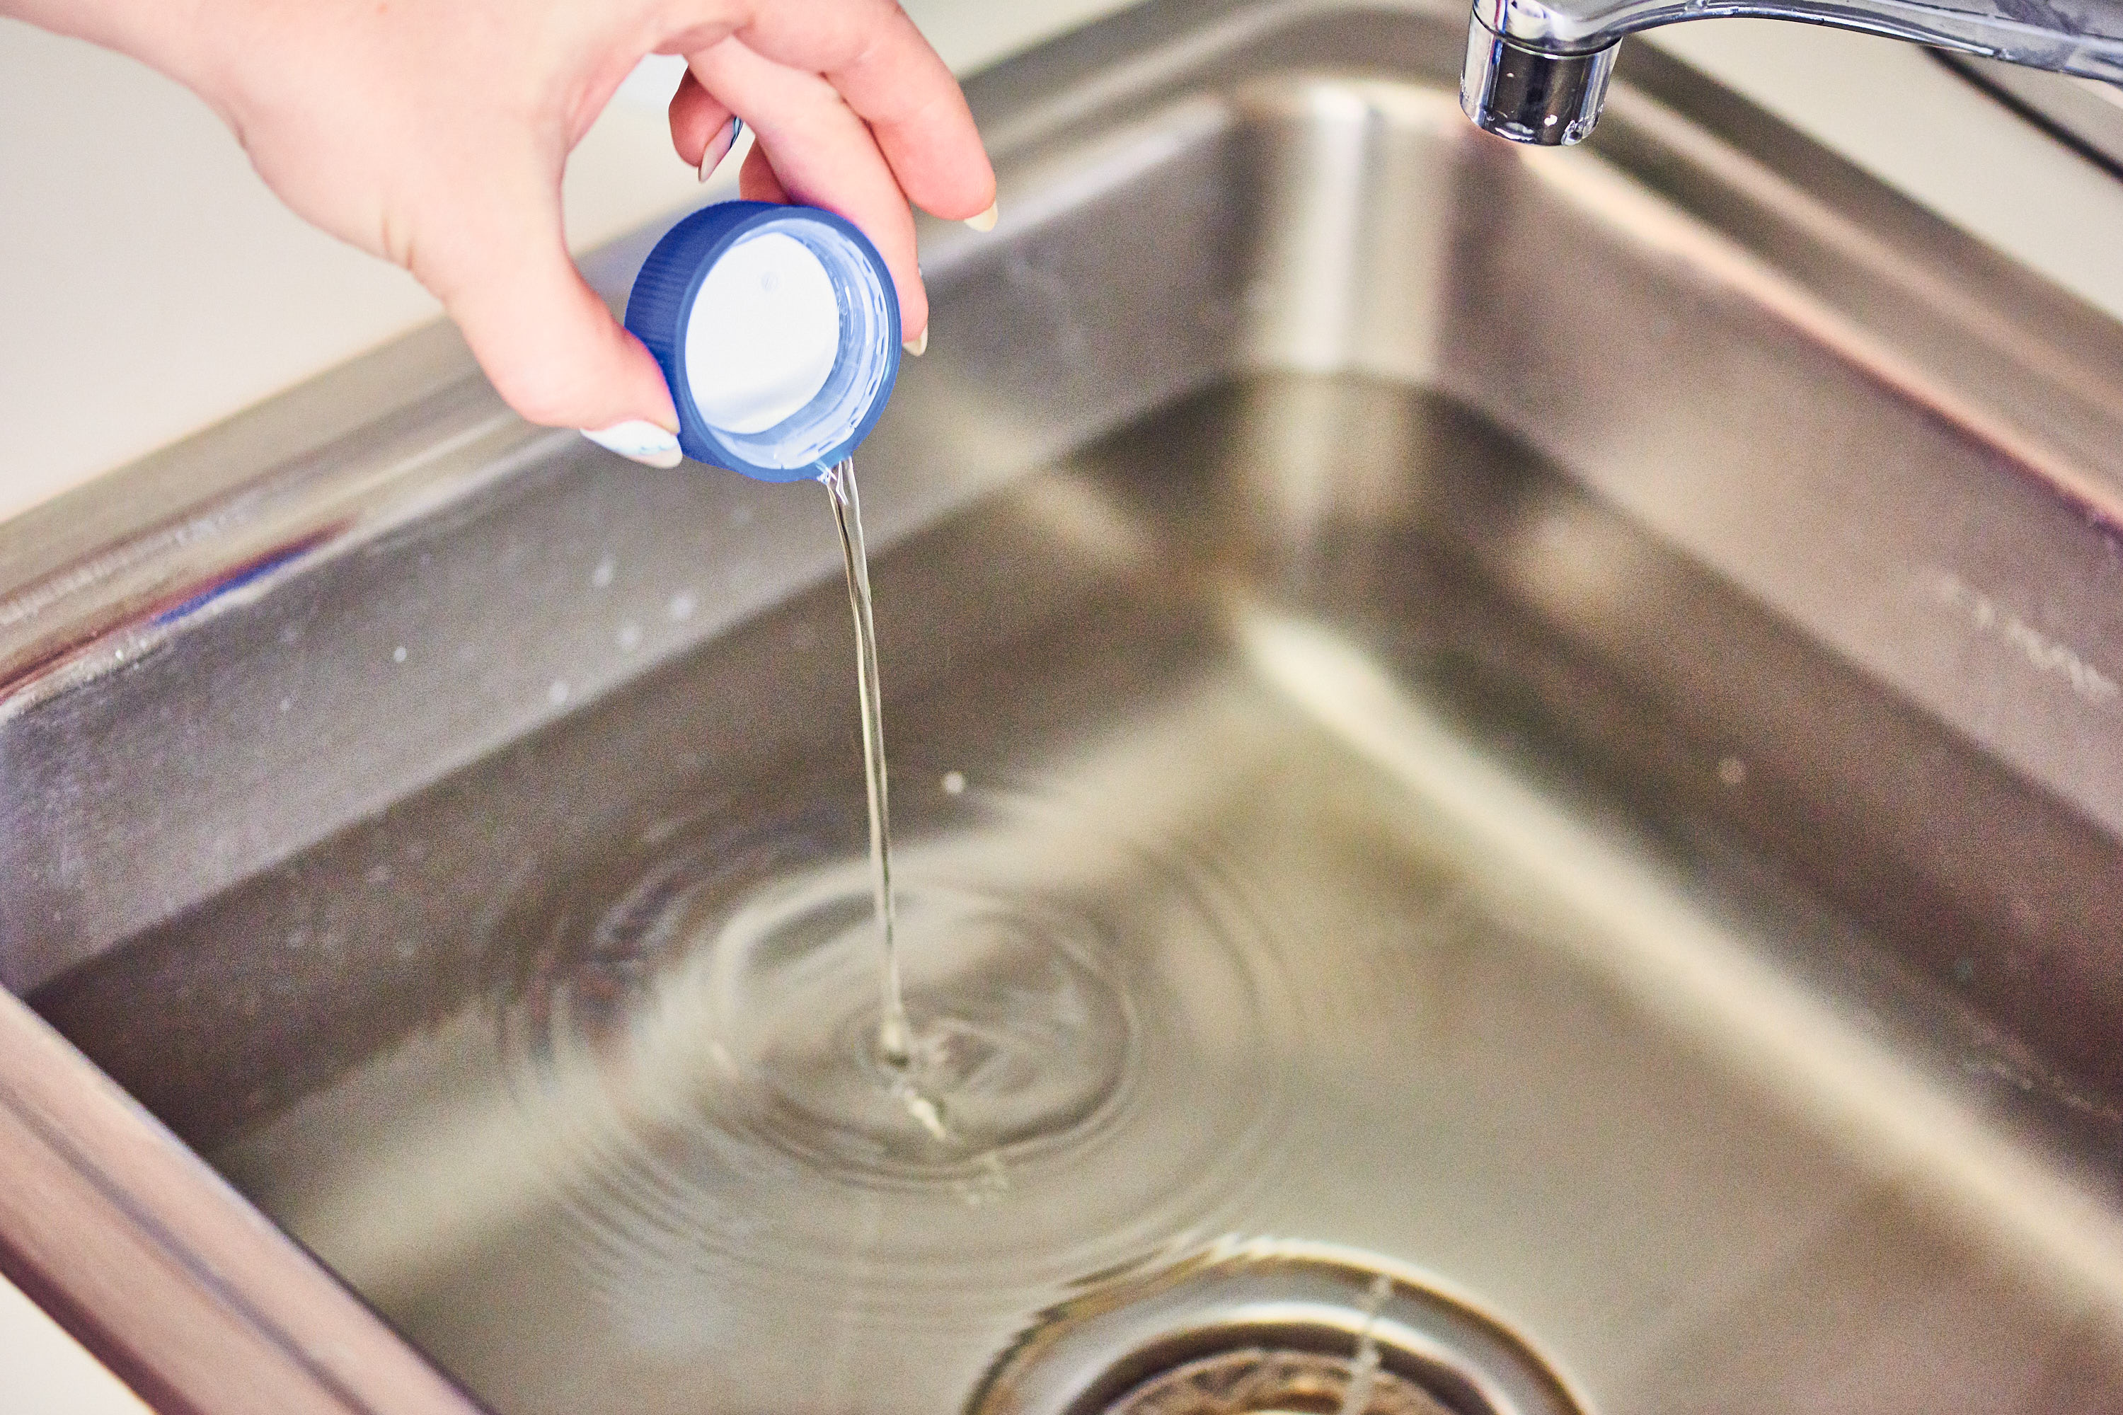
A fertőtlenítés során elpusztítjuk az edényen és az eszközökön
élő mikrobákat.
A mikrobák elpusztítása történhet
hővel: például kifőzéssel
fertőtlenítőszerrel: mikrobaölő hatású vegyi anyagokkal,
például hypo, fertőtlenítő.
Ne keverjük a fertőtlenítő szert a zsíroldó szerrel!
Befőttes üveg fertőtlenítése kifőzéssel
Fertőtlenítőszer öntése a mosogatómedencébe
Notes:
A fertőtlenítés azt jelenti, hogy elpusztítjuk az edényen és az eszközökön élő mikrobákat. A mikrobák elpusztítása történhet magas hőmérséklet vagy fertőtlenítőszerek segítségével.
Hővel: kifőzéssel, vagy sütőben felforrósítással.
Fertőtlenítőszerekkel: mikrobaölő hatású vegyi anyagokkal mosogatunk. Használhatunk hypot, vagy más, klórtartalmú szereket.
Fontos, hogy ne keverjük a fertőtlenítő szert a zsíroldó szerrel. A zsíroldószer hatástalanítja a legtöbb fertőtlenítőszert

Slide 33
Fertőtlenítés folyamata
A fertőtlenítőszerből vizes oldatot készítünk a szer használati utasítása alapján.
A fertőtlenítőszeres vízbe áztassuk be az edényeket, és mossuk le a felületüket. A fertőtlenítő oldat teljesen lepje el az edényeket.
Az edényeket az előírt ideig (például 10 perc) hagyjuk állni
a fertőtlenítőszeres vízben.
A klórtartalmú fertőtlenítőszeres oldat addig hatásos, amíg a klór szaga érezhető. Ha nem érzünk már klór szagot,
cseréljük ki a fertőtlenítőszeres oldatot.
Műanyagból készült edényekhez, eszközökhöz
kétszer annyi fertőtlenítőszert kell használni!
Notes:
Fertőtlenítés folyamata:
A fertőtlenítőszerből vizes oldatot készítünk. A hatékony töménységet és a hatásidőt mindig olvassuk el a szer használati utasításában. Vagy a biztonsági adatlapon.
A fertőtlenítőszeres vízbe áztatjuk be az edényeket, és mossuk le a felületüket.
Az edényeket és az eszközöket a fertőtlenítő oldatnak teljesen el kell lepnie.
Az edényeket az előírt ideig (például 10 perc) hagyjuk állni a fertőtlenítőszeres vízben. A klórtartalmú fertőtlenítőszeres oldat addig hatásos, amíg a klór szaga érezhető. Ha nem érzünk már klór szagot, cseréljük ki a fertőtlenítőszeres oldatot.
Műanyagból készült edényekhez, eszközökhöz kétszeres mennyiségű fertőtlenítő szert kell használni!

Slide 34


Az öblítés során a fertőtlenítőszer maradványait alaposan leöblítjük. A fertőtlenítőszer maradéka emberre is ártalmas lehet.
Az öblítést kézmeleg, 40⁰C-os, folyóvízzel kell végezni.
Öblítés után ellenőrizzük le, hogy az edénynek ne legyen fertőtlenítő szaga!
Ha az edénynek vagy az eszközöknek száradás után is fertőtlenítőszer szaga marad, akkor újra kell kezdeni az egész mosogatási folyamatot.
A szagot a rátapadt szennyeződés tartja meg.
Vagyis az edény nem lett tiszta.
Notes:
Az öblítés során a fertőtlenítőszer maradványait nagyon alaposan leöblítjük. A fertőtlenítőszer maradéka emberre is ártalmas lehet.
Az öblítés folyamata:
Az öblítést kézmeleg, 40⁰C-os, folyóvízzel kell végezni.
Öblítés után ellenőrizzük le, hogy az edénynek ne legyen fertőtlenítő szaga!
Ha az edénynek vagy az eszközöknek száradás után is fertőtlenítőszer szaga marad, akkor újra kell kezdeni az egész mosogatási folyamatot. A szagot nem az edény anyaga, hanem a rátapadt szennyeződés tartja meg. Vagyis az edény nem lett tiszta.

Slide 35
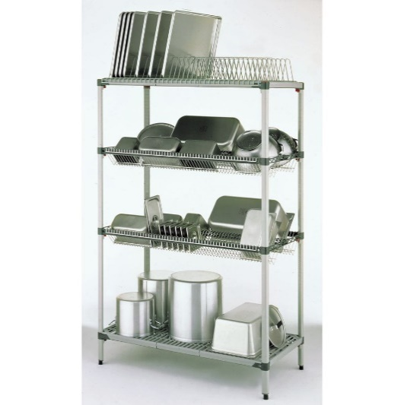
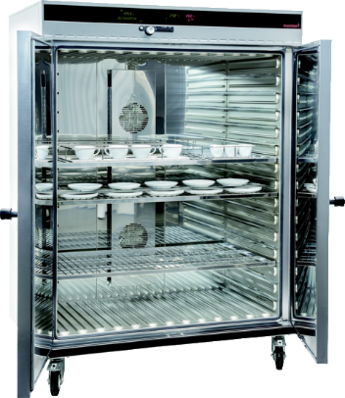
A szárítás csepegtetőkön történik lecsurgatással vagy ipari edényszárító-szekrényben.
Szárítás közben lehetőleg szellőztessünk!
Ne használjunk hagyományos törölgető ruhát!
Az edényeken, eszközökön a vízfoltokat CSAK papírtörlővel szabad eltávolítani!
Csepegtető állvány Ipari edényszárító- szekrény
Notes:
Szárítás
Az eszközök, edények szárítása csepegtetőkön történik lecsurgatással. Egy másik lehetőség, hogy ipari edényszárító-szekrényt használunk (10. ábra).
A szárítás közben lehetőleg szellőztessünk. Így hamarabb megszáradnak az edények.
Szárításhoz hagyományos törölgető ruhát nem szabad használni!
Az edényeken és az eszközökön maradó vízfoltokat kizárólag papírtörlővel szabad eltávolítani.

Slide 36
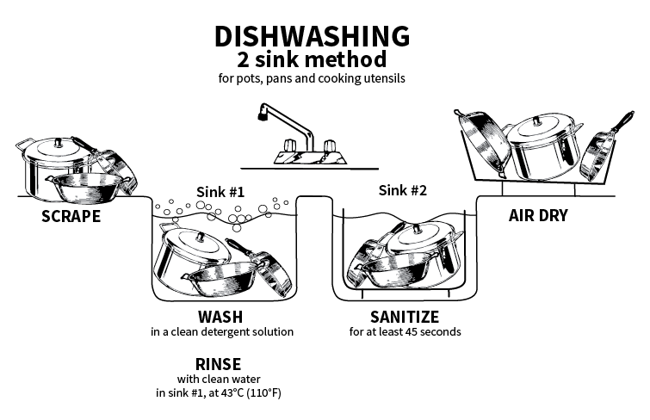
A 2 fázisú kézi mosogatás menete
Előtisztítás
Szárítás
1.
Tisztítás + zsíroldás +
fertőtlenítés
2.
Öblítés

Slide 37
A 3 fázisból úgy lesz 2 fázis, hogy kombinált hatású mosogatószert használunk.
A kombinált hatású mosogatószer egyszerre tisztít, zsírtalanít és fertőtlenít.
Tehát az előtisztítás után a tisztítás + zsíroldás + a fertőtlenítés együtt történik (1), majd öblítünk (2). Ezt követi a szárítás.
A 2-fázisú mosogatás gyorsabb és gazdaságosabb, ezért ez a gyakoribb.

Slide 38
A 2-fázisú mosogatásnál is fontos, hogy a mosószeres oldatot cseréljük ki, ha a zsíroldó és a fertőtlenítő hatása megszűnik.
Ennek jelei, ha a mosószeres oldat:
elszíneződik,
kihűlt,
már nem habzik,
a felszínén és a zsíros mosogatómedence falán kirakódott a zsíros szennyeződés,
ha a fertőtlenítő hatás gyengült (a klór szag nem érezhető).

Slide 39
Gépi mosogatás
A mosogatógéppel történő mosogatás esetén is szükség van az előtisztításra, a zsíroldásra és a fertőtlenítésre.
A vendéglátóiparban ipari mosogatógépeket használunk.
Ezek a gépek automatikusan több lépéses mosogatást végeznek.
A háztartási mosogatógépeknél hatékonyabbak és erősebb vegyszereket használnak.
Öblítik és meg is szárítják az edényt mosogatás után.

Slide 40
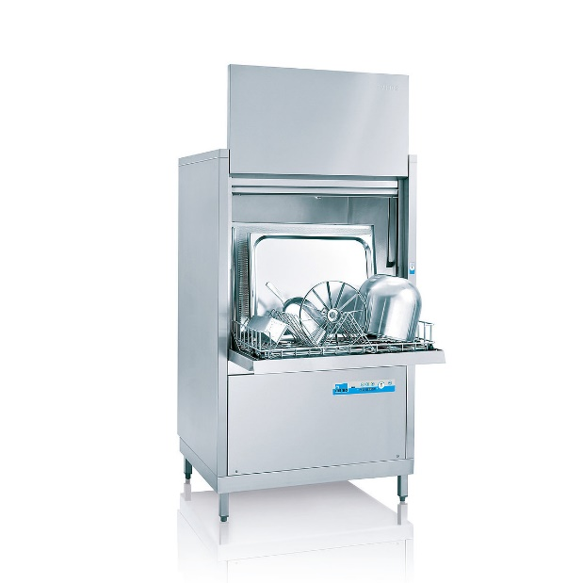
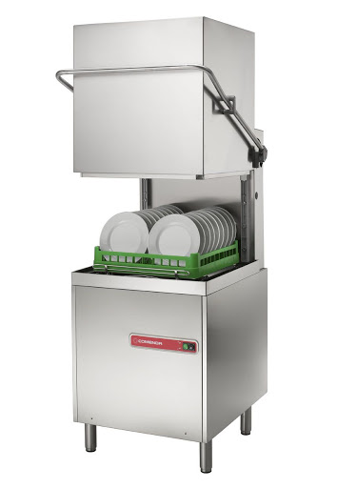
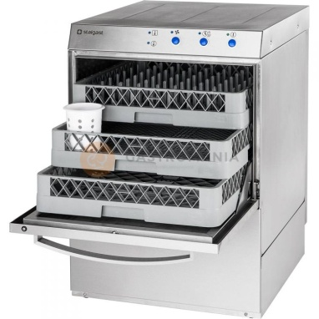
Ipari mosogatógép típusok
Karos mosogatógép
Többtálcás mosogatógép
Mosogatógép feketeedényekhez

Slide 41
5. Egyéb berendezések, eszközök mosogatása
Konyhai gépek, berendezések tisztítása, fertőtlenítése
Vágódeszkák tisztítása

Slide 42
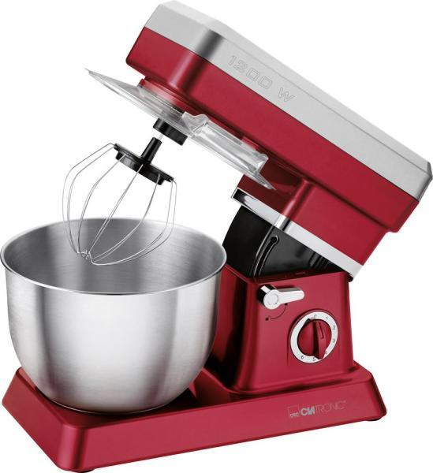
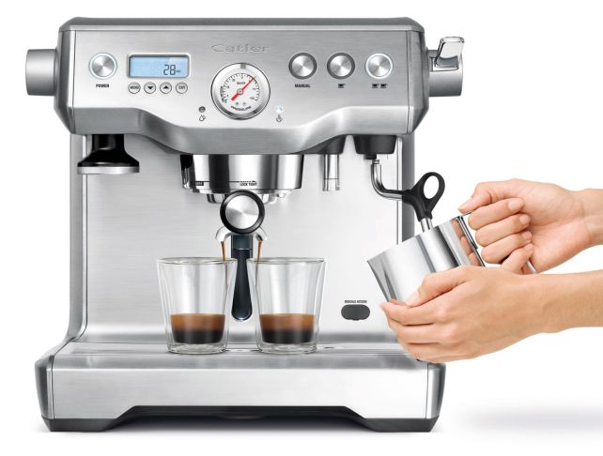
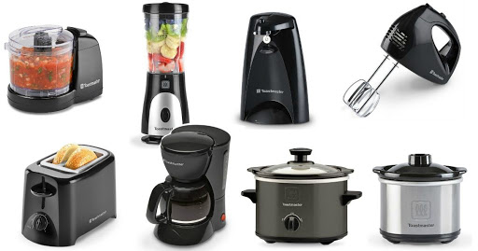
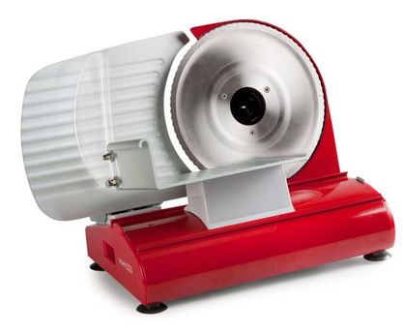
A konyhai gépeket, berendezéseket használat után alaposan meg kell tisztítani és fertőtleníteni kell, mert rengeteg szennyeződés tud megbújni bennük.
Ilyen gépek például:
Dagasztógép
Kávéfőző gép
Aprítógép
Kenyérpirító
Habverőgép
Szeletelő gép

Slide 43
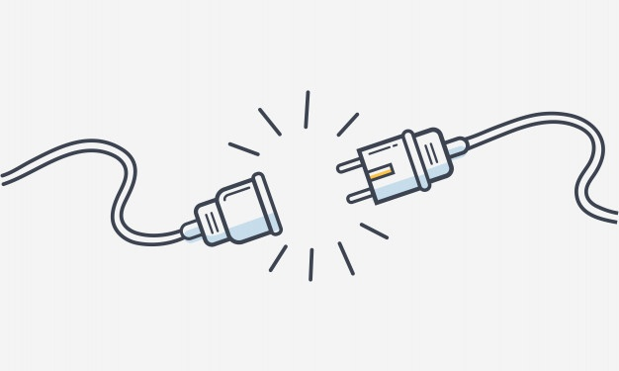
Gépek tisztításának menete
A gépeket tisztítás előtt mindig áramtalanítsuk, vagyis húzzuk ki a konnektorból!
Lépés: Száraz tisztítás.
Lépés: Nedves tisztítás, vagyis a mosás:
  Előmosás
  Főmosás
  Öblítés
  Szárítás

Slide 44
Száraz tisztítás
A mosás előtt szétszereljük és előtisztítjuk az egyes részeket:
eltávolítjuk a szilárd szennyeződést. Például kézi porszívóval megtisztítjuk a gépet a morzsától, a portól, eltávolítjuk a beleszorult ételmaradékot;
eltávolítjuk a felülethez tapadt, zsíros szennyeződést törlőkendővel vagy kefével.

Slide 45
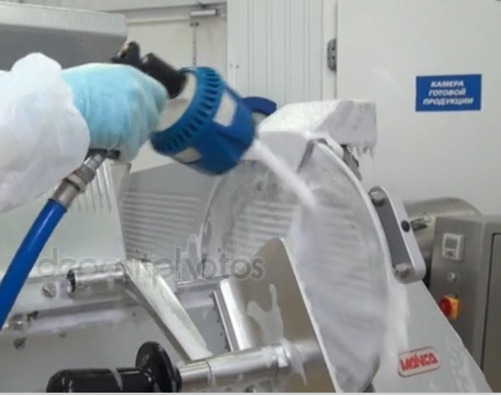

Nedves tisztítás, vagyis a mosás lépései
1. Előmosás
40–45 C-os folyóvízzel vagy szórófejes mosóval mossuk át a gép alkatrészeit.
Az elektromos részeket ne áztassuk, nehogy beázzon és zárlatossá váljon a gép. Vizes kefével tisztítsuk meg a felületét.
Szeletelő gép belsejének tisztítása kefével
Hússzeletelő gép tisztítása szórófejes mosással

Slide 46


Nedves tisztítás, vagyis a mosás lépései
2. Főmosás: tisztító és fertőtlenítő hatású oldattal mossuk le a gépeket.
Két megoldás:
Tisztítás lemosással: ha nem szedhető szét a gép,
akkor csak mossuk le. Vigyük fel a tisztító oldatot és hagyjuk állni rajta az előírt ideig. Majd öblítsük le.
Tisztítás bemerítéssel: a szétszerelhető gépek nem elektromos alkatrészeit mossuk így. Szedjük szét a gépet, és az alkatrészeket kézi vagy gépi mosogatással tisztítsuk meg.
Konyhai robotgép alkatrészeire szedve
Olajsütő kosarának tisztítása bemerítéssel
Notes:
Főmosás: tisztító és fertőtlenítő hatású oldattal mossuk le a gépeket is, az edényekhez hasonlóan. Két megoldást alkalmazhatunk attól függően, hogy a gép szétszedhető-e vagy sem.
Tisztítás lemosással: ha nem szedhető szét a gép, akkor csak mossuk le. Vigyük fel a tisztító oldatot és hagyjuk állni rajta az előírt ideig (például 10 percig). Majd öblítsük le. Általában a nagyméretű és nehezen mozdítható berendezéseket, eszközöket tisztítjuk így. Például olajsütő, fagyasztószekrény.
Tisztítás bemerítéssel: a szétszerelhető gépek nem elektromos alkatrészeit mossuk így. Szedjük szét a gépet, és az alkatrészeket kézi vagy gépi mosogatással tisztítsuk meg. Ezek mosása megegyezik a mosogatásnál leírtakkal. Például a robotgép részeit mossuk így (14. ábra). Magát a forgórészt, amit az áramhoz csatlakoztatunk, nem áztatjuk, csak kívülről lemossuk.

Slide 47
Nedves tisztítás, vagyis a mosás lépései
3. Öblítés:
Folyóvízzel távolítsuk el a maradék tisztítószert és fertőtlenítőszert az alkatrészekről.
Ha az eszköz nem mosható folyóvízzel, akkor tiszta vizes kefével öblítjük.
4. Szárítás
A mosási folyamat végén a szétszedett gép részeit lecsepegtetjük, majd levegőn száradni hagyjuk.
Notes:
Öblítés: Folyóvízzel távolítsuk el a maradék tisztítószert és fertőtlenítőszert az alkatrészekről. Ha az eszköz nem mosható folyóvízzel, akkor tiszta vizes kefével öblítjük.
Szárítás: A mosási folyamat végén a szétszedett gép részeit lecsepegtetjük, majd levegőn száradni hagyjuk.

Slide 48



Vágódeszkák tisztítása
A vágódeszkákat mindig csak egy célra használjuk.
Csak zöldséghez, csak hagymához, csak húshoz, csak halhoz.
Nem cserélhetjük fel őket!
Elkülönítve tisztogassuk és mosogassuk őket!
A műanyag vágódeszkák mosogatógépben is moshatóak.
A színekkel a használat biztonságossá tehető, például:
Piros deszka a húsvágáshoz
Zöld deszka a zöldségvágáshoz
Kék deszka a halvágáshoz
Notes:
Vágódeszkák tisztítása
A vágódeszkák különösen nagy figyelmet igényelnek, mert az anyagukba könnyen beletapad az élelmiszer, amit aprítottunk. Különösen a húsfélék esetében fontos a vágódeszkák és hústőkék tisztítása és a fertőtlenítése.
A vágódeszkákat mindig csak egy célra használjuk: csak zöldséghez, csak hagymához, csak húshoz, csak halhoz. Nem cserélhetjük fel őket! Elkülönítve tisztogassuk és mosogassuk őket!

Slide 49


Különösen a húsfélék esetében fontos a vágódeszkák és hústőkék tisztítása és a fertőtlenítése.
Az anyagukba könnyen beletapad az élelmiszer, amit aprítottunk, ami fertőzésveszélyt jelent.
Hústőke és fa vágódeszka,
amin húst vágunk, aprítunk
Notes:
Vágódeszkák tisztítása
A vágódeszkák különösen nagy figyelmet igényelnek, mert az anyagukba könnyen beletapad az élelmiszer, amit aprítottunk. Különösen a húsfélék esetében fontos a vágódeszkák és hústőkék tisztítása és a fertőtlenítése.
A vágódeszkákat mindig csak egy célra használjuk: csak zöldséghez, csak hagymához, csak húshoz, csak halhoz. Nem cserélhetjük fel őket! Elkülönítve tisztogassuk és mosogassuk őket!

Slide 50
Biztonságos mosogatást kívánunk!

